Slide 1
Matproduksjon i Norge i dag og i morgen – trenger vi GMO?
Ingunn Midttun Godal, administrerende direktør i Mattilsynet

Slide 2
Mattilsynets samfunnsoppdrag
Sikre helsemessig trygg mat
Sikre trygt drikkevann
Fremme
god helse hos
planter, fisk og dyr
Fremme
god dyrevelferd og respekt for dyr og fisk
Ivareta miljø-vennlig produksjon
Helse, kvalitet og forbrukerhensyn langs hele produksjonskjeden
Notes:
I tillegg til målene over skal hensynet til aktørene langs hele matproduksjonskjeden skal ivaretas, herunder markedsadgang i utlandet.
Mattilsynet har ansvar for utvikling av regelverk,
veiledning om hvordan regelverket skal forstås.
offentlig kontroll og
overvåking og kunnskap om tilstand,
Vi er både et direktorat og et tilsyn.
En stor andel av regelverket er felles med EU gjennom EØS avtalen.
Mattilsynets arbeid er kunnskapsdrevet.

Slide 3



























Fra fjord og jord til bord
Produsent
Importør, eksportør og transportør
Vannverkseier, restauranteier og butikkeier
Forbruker
Bonde, havbrukseier og dyreeier
Notes:
Vårt samfunnsoppdrag dekker hele kjeden fra jord og fjord til bord.
Virksomhetene og dyreeiere har ansvaret og vi skal påse at de tar dette ansvaret gjennom et forståelig regelverk og en relevant offentlig kontroll.
En av utfordringene er hvordan vi som myndigheter skal unngå å bli flaskehals for innovasjon og utvikling – f.eks. Gjennom kvalifisering av ny teknologi som vi har som tema i dag.

Slide 4
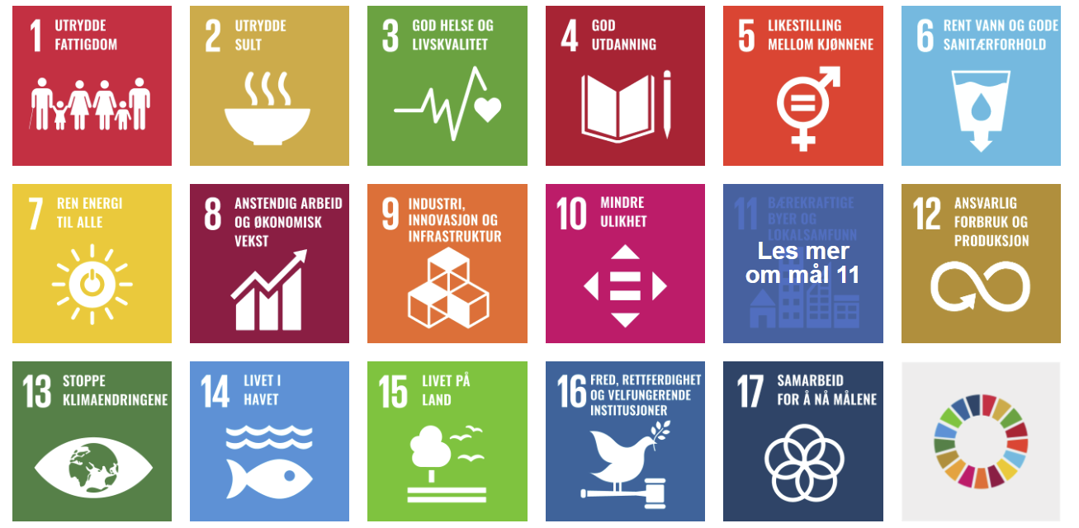

Mange store utfordringer siste 30 år
Notes:
Verden har fått mange store utfordringer siste 30 år
Vi er alle kjent med de store globale utfordringene (klimakrise, naturkrise, ressurskrise, handelskrise, økonomikrise, sosiale kriser – krigen i Ukraina)
FNs bærekraftsmål som ble besluttet i 2015 er vår felles globale agenda for en bærekraftig utvikling, med mål som skal nås innen 2030.
EUs svar på disse er The European Green Deal
Vi må sammen:
- Økonomisere ressursbruken
- Kaste mindre
- Bruke avfall og biprodukter på nye måter, også i mat-systemene
Men, maten skal fortsatt være trygg!

Slide 5
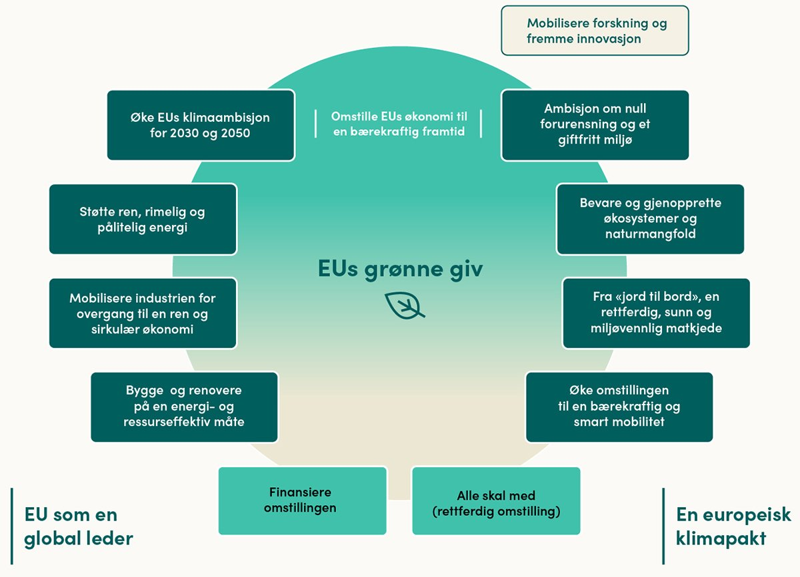
EUs Green Deal
Største endring i EU siden Indre marked ble etablert
EUs svar på FNs bærekraftsmål
Ambisjonen er å lage «gullstandarden»
Push and pull – fremelske og fremtvinge
Industri, finans, energi og ny matstrategi: Farm to fork
Notes:
Green Deal skal bidra til miljømessig, sosial og økonomisk bærekraft
Ambisjonen er å lage «gullstandarden» også for andre deler av verden, gjennom å sette premisser for handel osv.
Push and pull, både fremelske og fremtvinge mer bærekraftige løsninger
EUs Green Deal er nødvendig, og imponerende.
Pandemi og Russlands invasjon av Ukraina har til en viss grad forsinket framdriften, men foreløpig ikke bidratt til å senke ambisjonene.
Green Deal omfatter industri, finans, energi…. Og ny matstrategi – Farm to fork
EU jobber med utvikling av et rettslig rammeverk for bærekraftig matproduksjon (2023)
Skal være på samme nivå som EUs General Food Law
Skal sikre at bærekraft integreres i matregelverket
Skal gi minstestandarder for bærekraft i matkjeden og for aktørene
Skal gi overordnede kriterier for "sustainability analysis"
Avklare forholdet mellom risikoanalyse og bærekraftsanalyse
Avklare innholdet i bærekraftsanalyse, og hvilket organ som skal utføre den

Slide 6
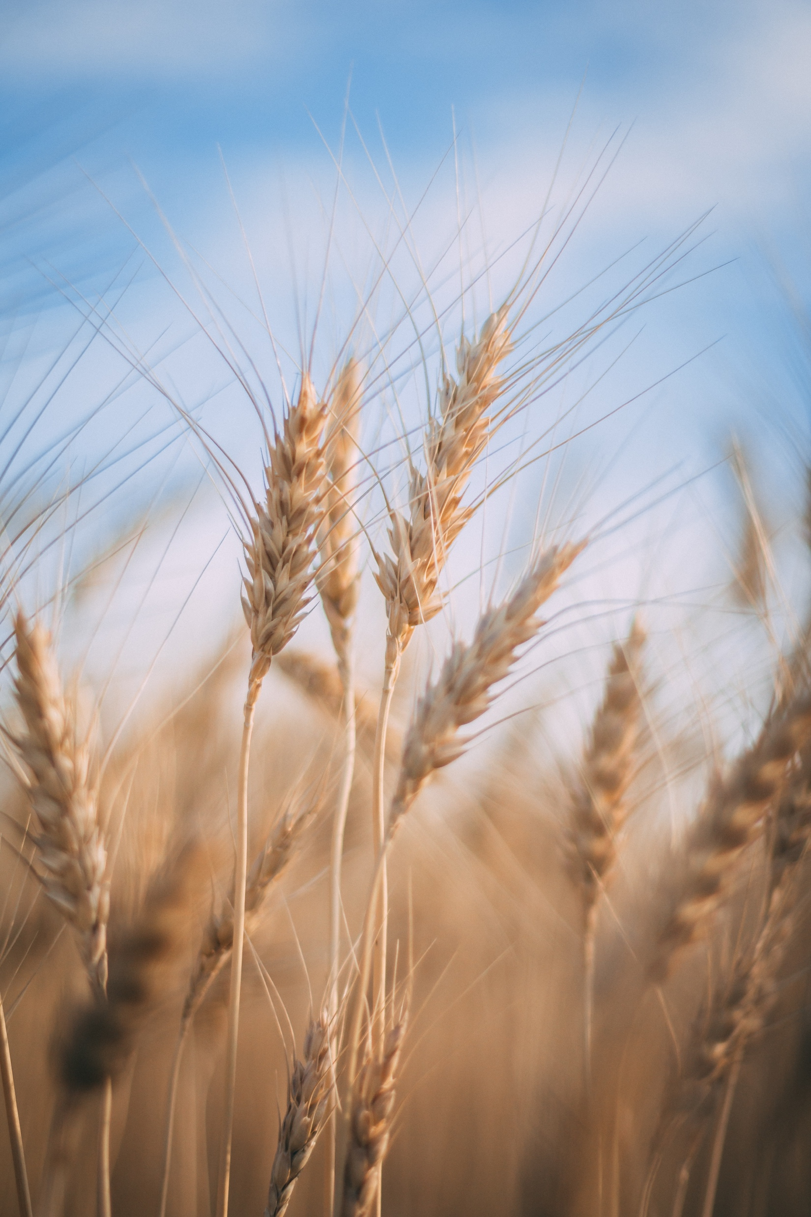
Vi må tilpasse oss klimaendringer
- effektene på matproduksjonen er allerede stor
Klimaendringer skader produksjon av matråvarer globalt
Bør forberede oss på høy forekomst av avlingssvikt
Risikobildet blir forsterket når vi ser flere risikofaktorer
Klimarisiko og matsystemet
Klimarisiko og matsystemet
Klimaendringer
skader produksjon av matråvarer globalt
Vi bør forberede oss
på høy forekomst av avlingssvikt
Risikobildet blir forsterket når vi ser flere risikofaktorer
(NIBIO, Vista og Ruralis – Klimaendring utfordrer det norske matsystemet – august 2022)
Foto: Unsplash
Notes:
NIBIO, Vista og Ruralis presenterte i fjor rapporten “Klimaendring utfordrer det norske matsystemet”. Jeg vil dele noen av deres konklusjoner og innsikter om klimaendringer og matproduksjon.
Klimaendringene ventes å føre til høyere temperaturer, endringer i nedbørsmengder og -fordeling, stigende havnivå og hyppigere ekstremværhendelser.
Globale matsystemer vil bli utsatt for klimarelaterte påkjenninger i form av reduserte og mindre fiskefangster og avlinger, svakere og mer usikker produktivitetsutvikling i jordbruk og akvakultur og økt forekomst av planteskadegjørere og husdyrsykdommer. Dermed truer klimaendringene en sentral samfunnsfunksjon også for Norge. Effektene er usikre, og når de vil inntreffe er også usikkert.
De vurderer at store svingninger i global matvareproduksjon kan utfordre matsikkerheten hos deler av den norske befolkningen, og i ekstreme tilfeller kreve rasjonering av knappe matressurser. Sviktende matsikkerhet dreier seg ikke bare om mangel på mat, men omfatter også svikt i matens kvalitet som kan ha negative konsekvenser for ernæring, helse og velvære.
Risikoen, både muligheter for tap og ekstra gevinster på enkelte primærproduksjoner, vil øke. Til tross for at vi har et matsystem med stor tilpasningsevne i forhold til fluktuasjoner i internasjonale forhold og nasjonale avlinger, må vi forvente at forbrukernes tillit til matsystem og matpolitikk blir satt på alvorlige prøver.
Dette begrunner aktiv, forebyggende klimatilpasning og andre tiltak for å styrke matsystemets motstandskraft.

Slide 7
(Kilde: IPCCAR6 WG 2, Annex 1: Synthesis Report: Climate Change 2023)
Notes:
Klimaendringer har allerede påvirket avlinger og husdyrproduktivitet negativt. Omfanget varierer med plantearter og -varianter, dyrearter og mellom regioner.
Klimaendringene har allerede bremset økningen i matproduksjonen, og dette vil forsterkes. De kombinerte klimarelaterte endringene i jordnæringsstoffer, skadedyr og sykdommer, ozon, varmestress og tørrhet, vil ha betydelig innvirkning på kvantiteten og kvaliteten på produksjonen av soyabønner, hvete og mais som vist i figuren over.
Frukt- og grønnsaksproduksjon, en nøkkelkomponent i et sunt kosthold, er også sårbart for klimaendringer. En nedgang i avlinger og avlingskvalitet er en konsekvens av høyere temperaturer, spesielt i tropiske og subtropiske områder. Varmestress reduserer fruktavlingene og akselererer utviklingen av grønnsaker, noe som resulterer i avlingstap, redusert produktkvalitet og matsvinn.
FNs klimapanel har definert CRISPR/genredigering som en av de muliggjørende teknologiene for å håndtere klimaendringer, blant annet gjennom raskere klimatilpasning av planter. (https://www.ipcc.ch/sr15/)

Slide 8
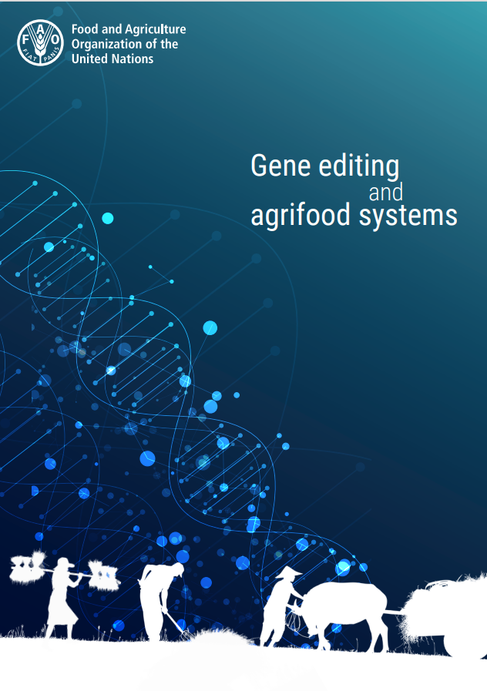

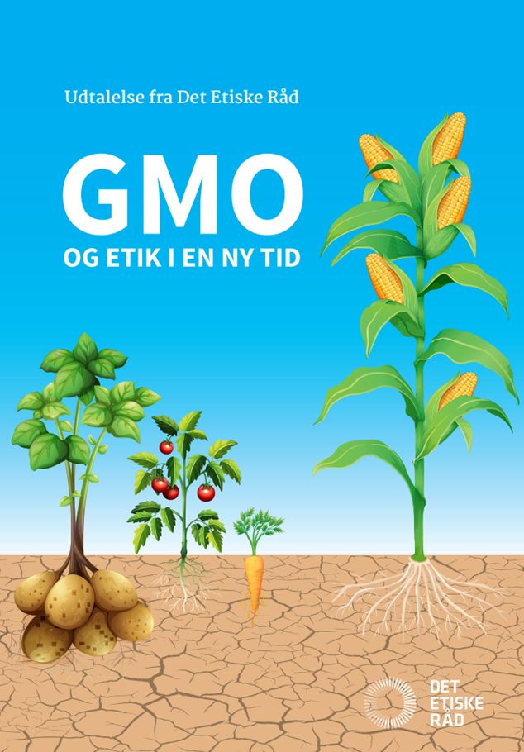
Er genredigering løsningen?
“Gene-editing technology, including CRISPR, represents one of the most recent advances in genetics and its application to plant and animal breeding, and it has the potential to help satisfy the increasing global demand for food and agricultural products.” (FAO, des. 2022)
«For å nå målene om bærekraftig matproduksjon i et klima i endring, kan ny teknologi, som for eksempel genomredigering, være viktige verktøy i tillegg
til konvensjonelle foredlingsmetoder og god agronomi.» (VKM, nov. 2022)
“Plant products with similar risk profiles can be obtained with conventional breeding techniques, targeted mutagenesis and cisgenesis.” (EFSA, 2020)
”Det er etisk problematisk at afvise GMO-sorter, hvis de kan bidrage til at
afbøde eller løse væsentlige problemer, og der ikke er gode argumenter for
at afvise dem.” (Etisk Råd i Danmark, 2019)
Notes:
Med dette bakteppet vil jeg nå komme inn på nye genteknikker, som kan være en del av løsningen for et bærekraftig hav- og landbruk.
FNs organisasjon for mat og landbruk (FAO) har identifisert genredigering som en nøkkelteknologi for å utvikle en mer bærekraftig og robust landbrukssektor.
Ulike globale, europeiske og nasjonale organisasjoner (inklusive vår norske- vitenskapskomite for mat og miljø VKM), viser til at produkter produsert med nye genredigeringsteknikker vil være viktige for en bærekraftig utvikling.
Slike produkter kan f.eks. bidra til øket matroduksjon på mindre arealer med mindre bruk av vann, sprøytemidler og gjødsel – samtidig som de kan være bedre tilpasset klimaendringene og/eller tåle sykdom og planteskadegjørere bedre.
EFSA – European Food Safety Authority - har vurdert at det er lignende risikoprofil for planter laget med konvensjonelle planteforedlingsmetoder og for planter laget med genredigering uten bruk av fremmed DNA (målrettet mutagenese og cisgenese).
Det danske etikkrådet har kommet med en redegjørelse der flertallet sier at det er direkte uetisk å ikke ta i bruk GMO-produkter produsert med presis genredigering. Basis for uttalelsen er at like ting skal bedømmes likt, og at en endring i genomet gjort med den presise Crispr-metoden ikke er mer risikabel enn en identisk endring utført med mutagenese vha. bestråling eller kjemi.
BAKGRUNNSINFO:
Overføring av funksjonelle gener med ønskete egenskaper til mottakerorganismens genom: Slike funksjonelle gener kan bestå av elementer fra en hvilken som helst art, og vil som regel inkludere minst tre elementer: en promoter, et kodende gen og en terminator. Promoteren fungerer som et slags startsignal, og terminatoren som et stoppsignal i genomet, mens det kodende genet er den delen som faktisk oversettes for å bli (en del av) et protein. Hvis det funksjonelle genet er bygget opp av elementer som ikke sitter naturlig sammen i donororganismen kalles kassetten en genkonstruksjon. Hvis minst ett av elementene kommer fra en art som mottakerorganismen ikke kan krysses med naturlig, snakker vi om et transgen. Dersom hele det funksjonelle genet er fra en donor som mottakerorganismen kunne vært krysset med, snakker vi om et cisgen. Dersom elementer er plukket fra ulike kryssbare arter, og satt sammen i et nytt genkonstrukt, kalles dette et intragen.
Nye målrettede mutageneseteknikker
I det siste tiåret har nye og «enklere» teknikker for målrettet mutagenese blitt utviklet. De kalles gjerne "nye genomteknikker", med kortnavn NGT eller “nye avlsteknikker” (new breeding techniques, NBT). Genredigering eller genomredigering er også begreper som brukes. EU-kommisjonen har i sitt arbeid definert teknikker som er utviklet etter utsettingsdirektivet trådte i kraft, i 2001, som new genomic techniques (NGTs).
Et fellestrekk ved de nye metodene at de er utviklet for at DNA-endringene i utgangspunktet skal oppstå på forutbestemte plasser, altså målrettet, for eksempel inne i gener for å inaktivere dem, skru dem på eller endre genuttrykket på annet vis. Dette til forskjell fra de klassiske genmodifiseringsteknikkene, hvor man ikke hadde kontroll på hvor i mottakerorganismenes arvemateriale de nye genene havnet. Felles for de nye teknikkene er at de baserer seg på at ulike molekyler gjenkjenner DNA-sekvens og binder seg til DNA, fører til skader og brudd i DNA, og at cellens egne reparasjonssystemer for ødelagt DNA blir utnyttet til å introdusere en ønsket endring.

Slide 9
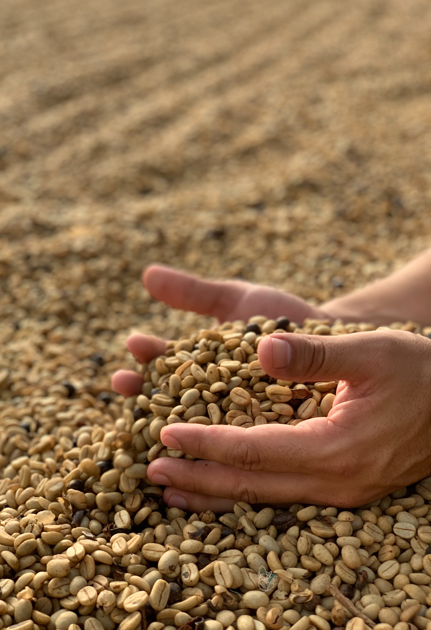
Lav risiko for helse og miljø?
Utgangspunktet for planteforedling og avlsarbeid -
genetisk variasjon
Tradisjonell planteforedling – indusert mutagenese
Tilsvarende eller lavere risikoprofil for produkter produsert med målrettet mutagenese
Produkter fremstilt med genredigering defineres likevel
som GMO etter dagens regelverk i EU og Norge
Foto: Colourbox
Foto: Unsplash
Notes:
Er det noen risiko ved å ta i bruk disse nye teknikkene? – Vi ønsker jo ikke å ta i bruk nye teknikker hvis risiko det er en uakseptabel risiko for helse eller miljø.
•Utgangspunktet for planteforedling og avlsarbeid er å se etter genetisk variasjon – og så selektere ønskede egenskaper
Konvensjonell mutagenese – bestråling eller kjemikalier gir mange, ukjente og helt tilfeldige mutasjoner
Målrettet mutagenese – genredigering som gir presis og målrettet mutasjon uten innsetting av fremmed DNA, dvs. innen arten
Man har antatt at det ikke er helse- eller miljørisiko ved produkter produsert med konvensjonell mutagenese – derfor er det heller ingen krav til risikovurdering eller godkjenning
– selv om man ikke har kunnskap om alle de genetiske endringene
Man har kunnskap om at det er en tilsvarende eller lavere risikoprofil for produkter produsert med målrettet mutagenese, enn for tilsvarende mutasjon oppstått ved naturlig eller indusert mutagenese
Likevel er genredigeringsprodukter regulert som GMO, pga. EU-domstolens kjennelse om dette i 2018.
(EU-domstolen avgjorde i 2018 at 'nye mutageneseteknikker' er teknikker som gir en GMO etter direktiv 2001/18/EF (utsettingsdirektivet) som gjelder også i Norge – genteknologiloven)

Slide 10
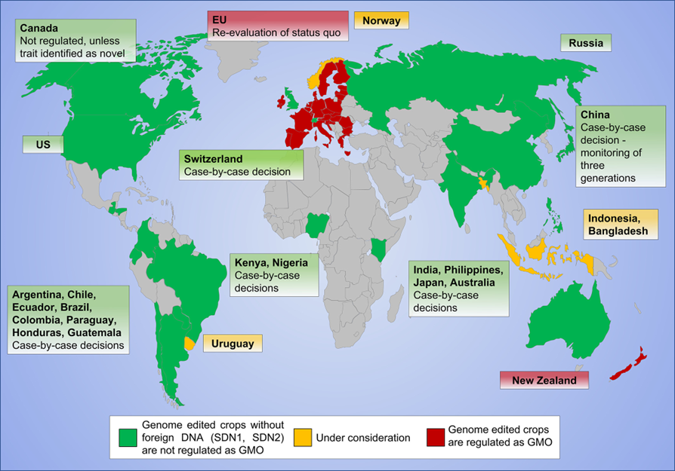
Situasjonen utenfor EØS-området er en annen
(New Phytologist, Volume: 237, Issue: 1, Pages: 12-15, First published: 23 June 2022)
Notes:
Utenfor EØS-området er situasjonen en annen
Dette kartet fra juni i fjor, viser at mange land i verden ikke regulerer genredigerte planter, der det ikke er satt inn fremmed DNA (områder merket med grønt).
I gruppen av disse landene inngår de som mener at målrettet mutagenese er konvensjonell foredling på samme måte som konvensjonell mutagenese.
Den andre gruppen av grønne land har regelverk for case-by-case vurdering av genredigerte produkter, og der de som ikke har fått satt inn fremmed DNA ikke defineres som GMO.
At Norge er satt i gruppen av land der regelverket er under vurdering, er både riktig og feil. Genredigerte produkter reguleres som GMO i Norge, på samme måte som i EU. Men akkurat som i EU, er det igangsatt prosesser for å vurdere om regelverket trengs å endres.
(Hvis tid kan det evt. passe å omtale Genteknologiutvalget her? Helt kort: «Genteknologiutvalget skal utrede spørsmål og komme med råd om genteknologi, nye teknikker og genmodifiserte organismer (GMO).»

Slide 11
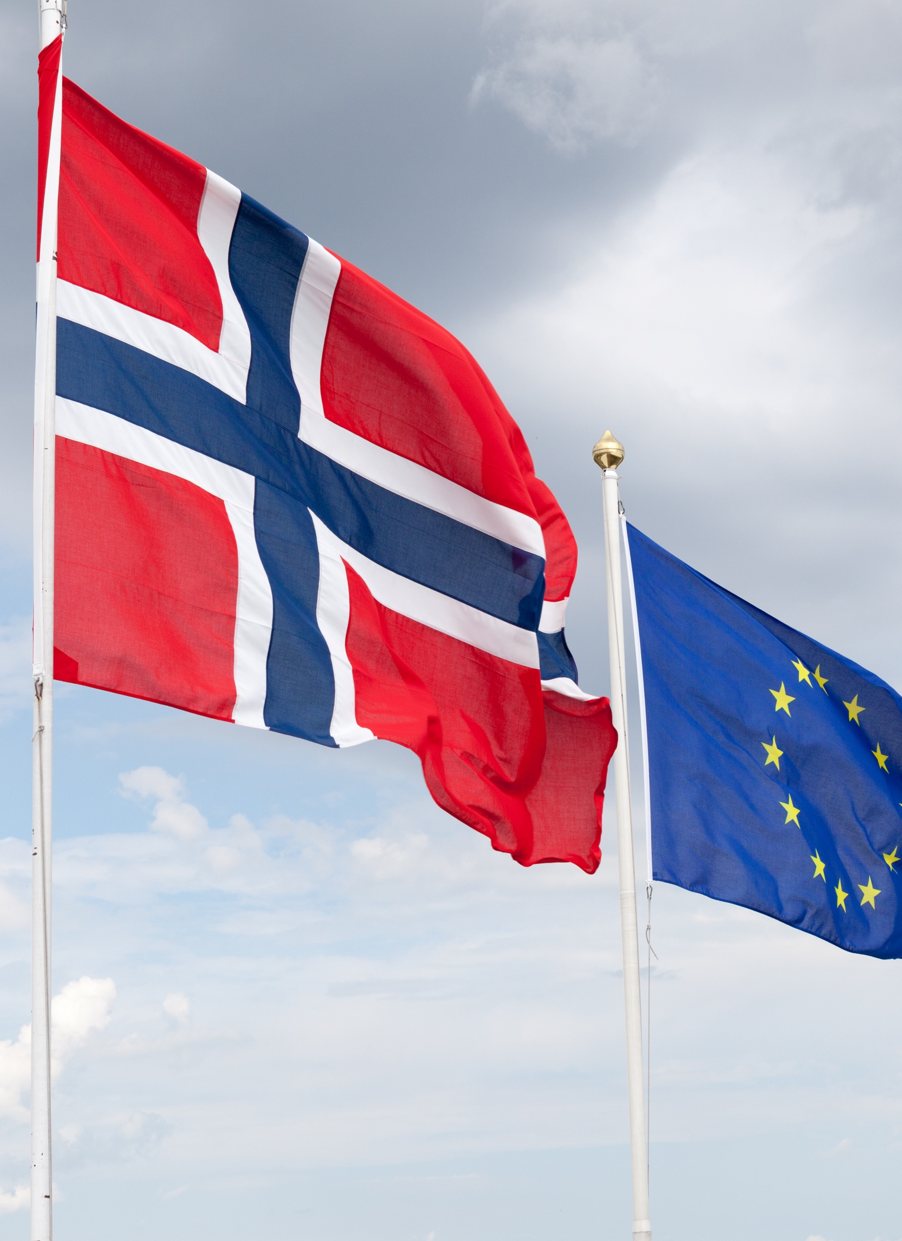
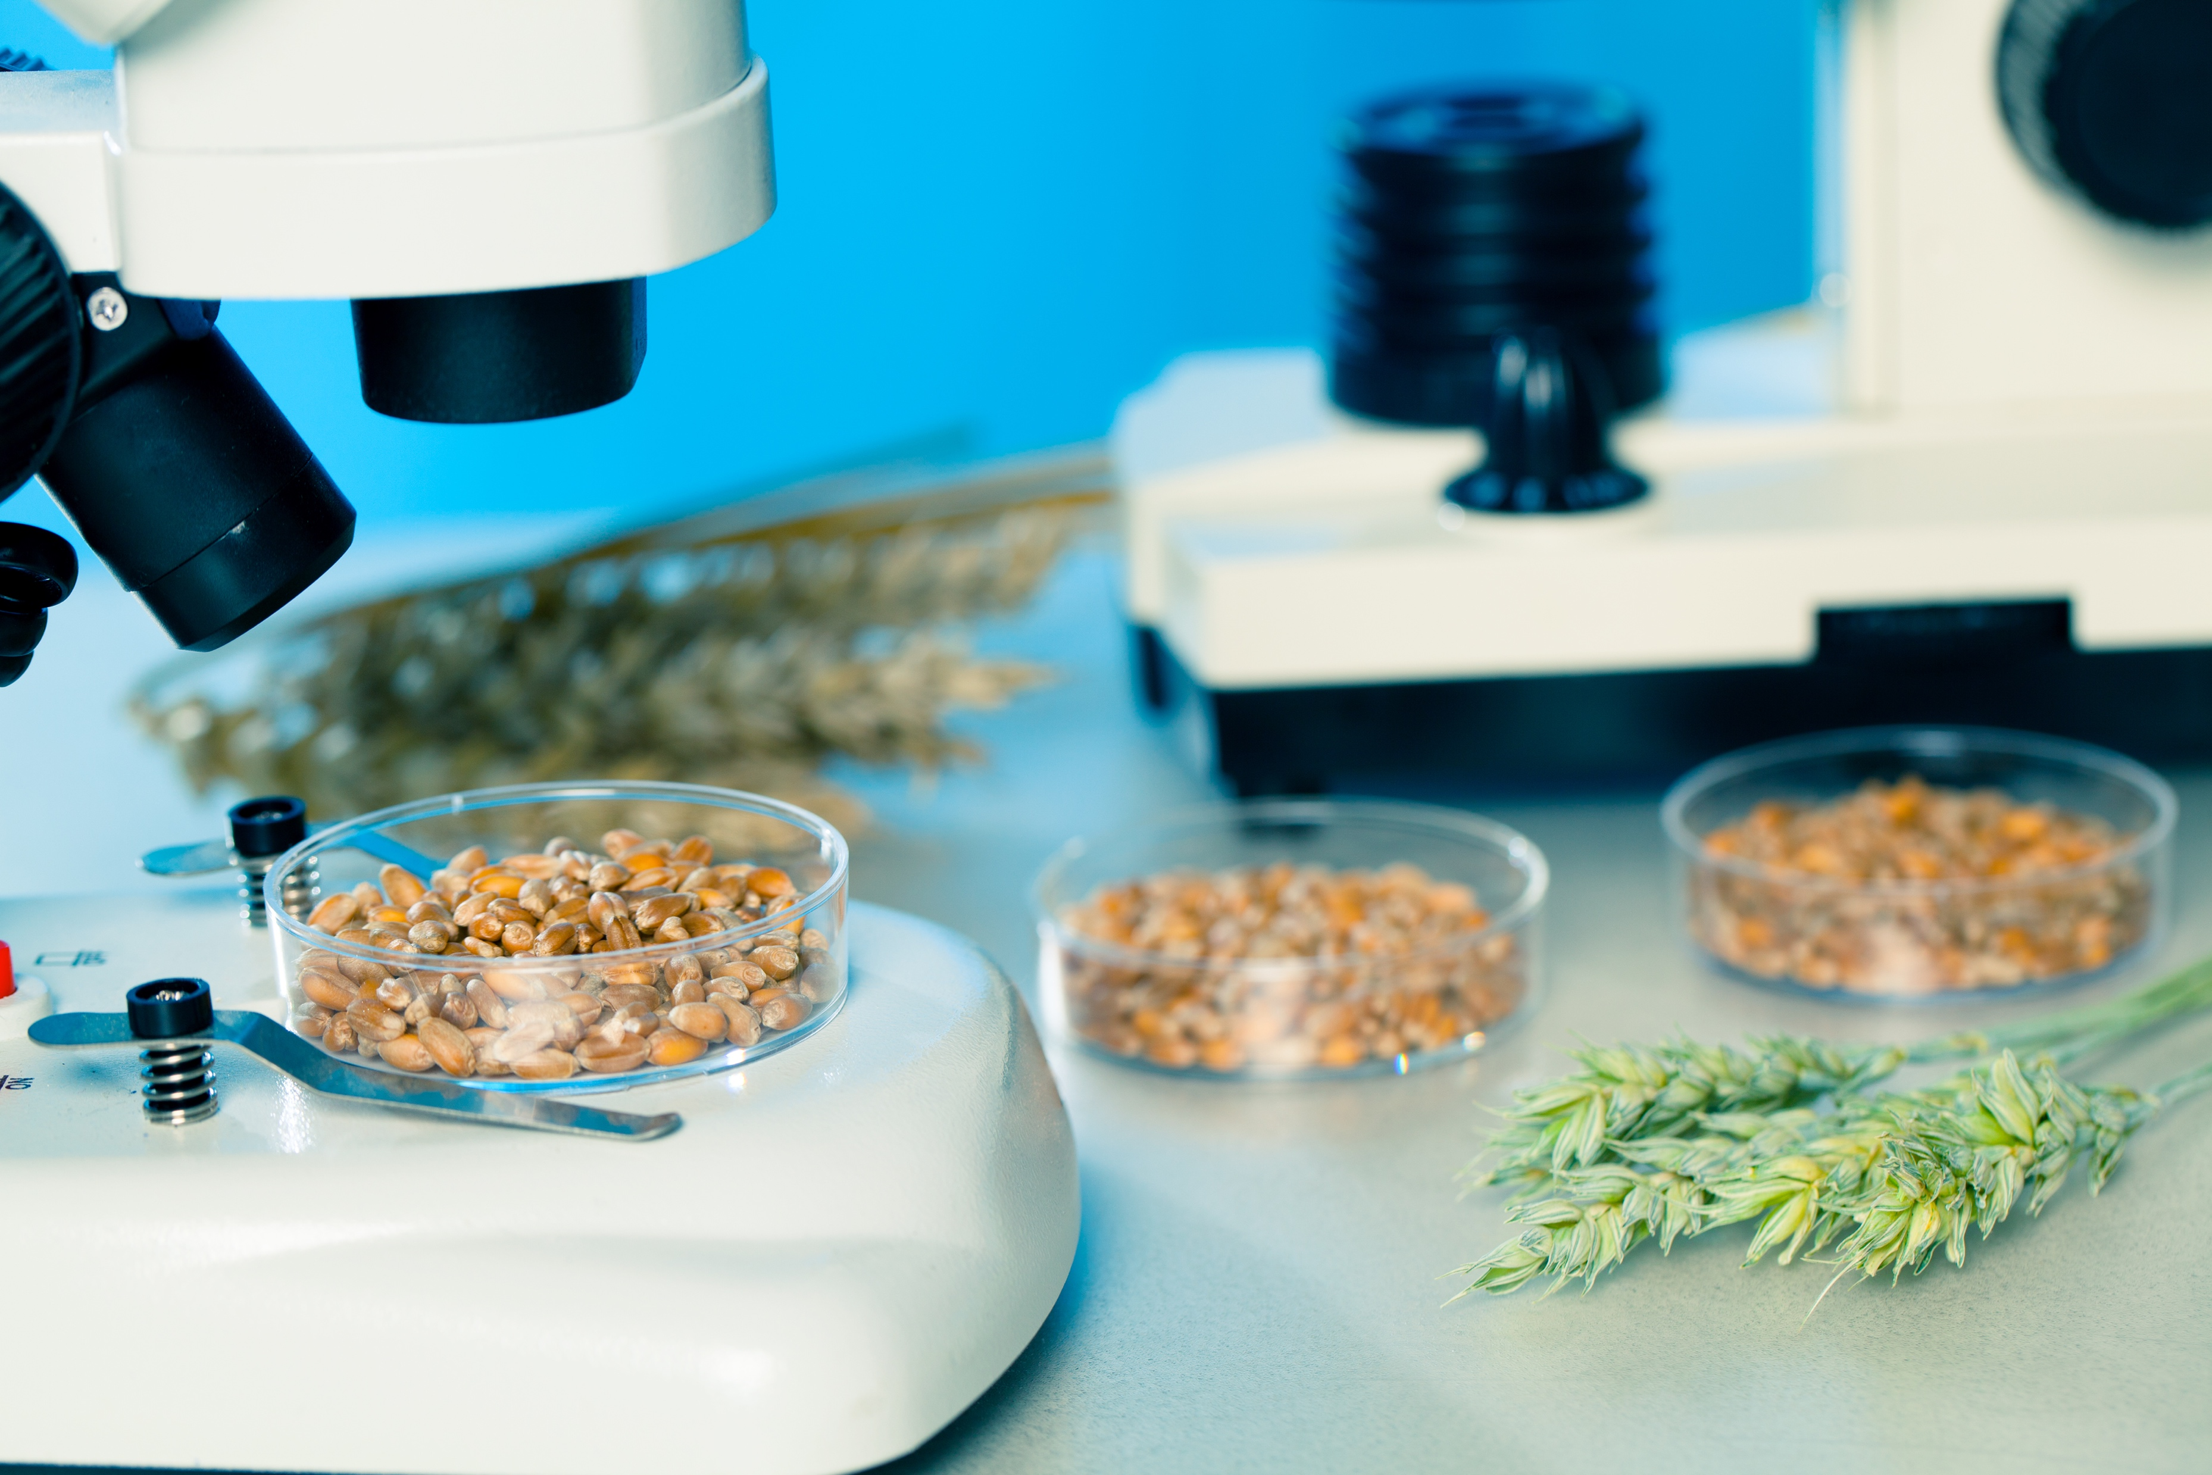
Konsekvenser
EU og Norge i bakevja?
Genredigert mat og fôr må gjennom full godkjennsprosedyre
Får ikke godkjenning i EU uten spesifikke deteksjonsmetoder
Importsituasjonen – handlingsrommet mht.
WTO kan være problematisk
EU Kommisjonen: GMO-regelverket ikke
«fit for purpose» og til hinder for bærekraftig utvikling
Foto: Colourbox
Notes:
•Til tross for den lave risikoen assosiert med målrettet mutagenese, avgjorde som tidligere nevnt EU domstolen i 2018 likevel at den juridiske definisjonen av GMO etter dagens regelverk også omfatter organismer utviklet med nye genredigeringsmetoder. Dette har utløst sterke reaksjoner i mange fagmiljøer, bl.a. i EU og i Norge, som argumenterer med at slike produkter bør reguleres basert på risikoproporsjonalitet.
•En mutasjon laget vha. genredigering = GMO, mens tilsvarende mutasjon oppstått ved naturlig eller indusert mutagenese faller utenfor loven - selv om produktene er identiske!
Praktiske konsekvenser i EU og Norge:
Genredigert mat og fôr må gjennom full godkjennsprosedyre etter mat og fôr forordningen i EU og etter genteknologi- og matloven i Norge
EU krav til spesifikke deteksjonsmetoder for å få godkjent et produkt - vanskelig eller umulig å skille organismer fremkommet ved genredigering fra dem fremkommet ved naturlig mutasjon eller konvensjonelle foredlingsmetoder
Importsituasjonen – handlingsrommet mht. WTO kan være problematisk
• EU Kommisjonen: GMO-regelverket er ikke fit for purpose og til hinder for bærekraftig utvikling
Dagens norske og europeiske genteknologipolitikk gir ikke i tilstrekkelig grad rom for ønsket innovasjon og gjenspeiler heller ikke den raske og omfattende teknologiske utviklingen som har skjedd siden hovedlinjene i politikken og regelverket ble utformet for flere tiår siden, og som dessuten kan gi en annen risikoprofil for organismene produsert med de nye teknikkene.
Det er derfor behov for både regulatoriske og politiske endringer.

Slide 12
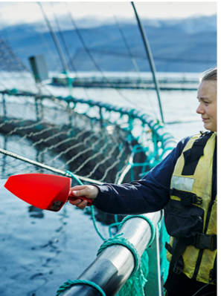
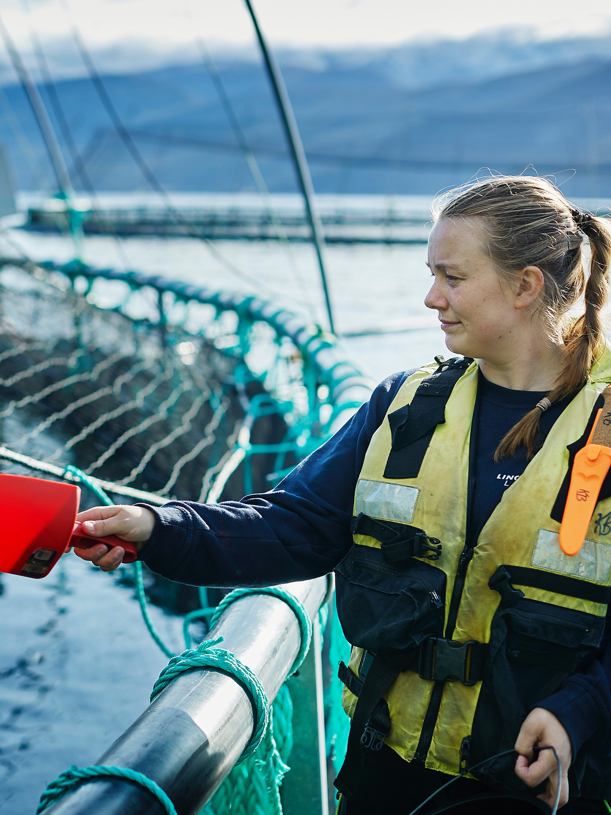
Større konsekvenser i Norge?
EUs GM-regelverk ennå ikke innlemmet i
EØS-avtalen
EU har godkjent mange ulike genmodifiserte produkter til mat og fôr, ingen i Norge
Norske virksomheter har ikke like vilkår
som konkurrenter i EU
Sjømat Norge har sendt brev til NFD og
LMD om utfordringer mht. import av fôr
Notes:
EFTA-landene har fortsatt ikke innlemmet EUs regelverk om genmodifisert mat og fôr i EØS-avtalen.
EUs GM-pakke er nå den lengst utestående regelverkspakken i EØS-avtalen - 20-års jubileum i 2023.
EU-godkjent levende og bearbeidet GMO til mat og fôr kan ikke omsettes i Norge – siden vi ikke har innlemmet regelverket i EØS-avtalen
Søknader om godkjenning må derfor sendes separat til Norge og til to instanser for ulike bruksområder for den samme GMO:
- Til Miljødirektoratet for levende (dvs. formeringsdyktig) GMO og
- til Mattilsynet for prosessert GMO mat og fôr for den samme GMOen.
EU har godkjent omtrent 90 ulike GMOer som kan brukes i både mat og fôr – de brukes nesten utelukkende i fôr.
Norske virksomheter kan ikke importere disse fôrvarene, og har derfor større kostnader og et smalere GMO-fritt marked å importere fra. Krigen i Ukraina innskrenker tilgang til GMO-fritt fôr, og gir en krevende importsituasjon.
Sjømat Norge har sendt brev til NFD og LMD om utfordringer mht. Importsituasjonen for fôr, og ønsker tilgang til GMO-fôr: "Dagens situasjon har imidlertid ledet til konklusjon i sjømatindustrien om at man må kunne ta i bruk gm-materiale i Norge for sterkere å kunne forebygge mangel på fôrråvarer og for å forebygge en ikke-bærekraftig økning av kostnadene til fôr som følge av mangelen i markedet
på gm-frie fôrråvarer.»

Slide 13
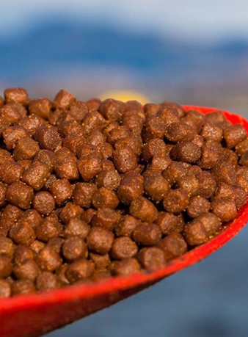

Hva nå?
Sammen med aktører fra jord/fjord til bord skal Mattilsynet muliggjøre innovasjon av nye, trygge og mer bærekraftige produkter
Sjømat Norge foreslår å unnta allerede EU-godkjente GMO fra godkjenningskravet for GM fôr i matloven og ber NFD og LMD om å initiere prosessen
Mattilsynet behandler Norges første GM-søknad
Hva skjer når EUs nye regelverk om bærekraft og genredigert mat kommer på plass?
Notes:
Vi har en verden i endring og vi trenger tilgang på nok mat og fôr samtidig som vi må bidra til at matsystemene blir mer bærekraftige:
Uforutsigbar og variabel tilgang på råvarer på grunn av klimaendringer, naturkatastrofer og krig, gjør at matindustrien står overfor store utfordringer
Å få tilgang på nok mat og fôr som også er trygt, kan bli en utfordring.
Dette oppnås bare gjennom samarbeid med aktører i hele kjeden.
Når vi endrer hva vi spiser, trengs det dokumentasjon på at mattryggheten ivaretas. Dette er Mattilsynets rolle.
Sjømat Norges forslag
Sjømat Norge foreslår å unnta allerede EU-godkjente GMO fra godkjenningskravet for GM fôr i matloven og ber NFD og LMD om å inititere prosessen
Mattilsynet behandler Norges første GM-søknad
Søknad om godkjenning av olje fra en genmodifisert, transgen raps som produserer langkjedete, umettede fettsyrer som ellers finnes i marine organismer.
Denne oljen er til bruk kun i fiskefôr, som en bærekraftig erstatning for marine oljer.
Hva skjer når EUs nye regelverk om bærekraft og genredigert mat kommer på plass?
I EU er det risikovurdert og godkjent mange ulike GMO som brukes særlig i fôr, men norske virksomheter kan ikke bruke disse.
Mattilsynet jobber for å ha god oversikt over situasjonen med fôrtilgang, slik at vi skal være klare til å agere hvis det skulle bli akutt formangel.
Det er ingen tvil om at mat og fôr fremstilt med de nye genredigerings-teknikkene kan bidra til en bærekraftig utvikling av matproduksjonen.
Til sommeren vet vi hvordan EU ser for seg å regulere genredigeringsproduktene.
Og til sommeren vet vi også hva Genteknologiutvalget ønsker å anbefale norske myndigheter av regelverksendringer, slik at det også her i landet kan legges til rette for innovasjon og utvikling bærekraftige produkter.
Takk for oppmerksomheten!
(Ekstra info; Nuseed hevder at oljen er et bærekraftig alternativ:
«Production of Aquaterra has a small environmental footprint and only 5% of the existing canola cropland is required to double the world’s supply of omega-3 oil, demonstrating Aquaterra is a sustainable alternative to marine-source omega-3 oil. For this environmentally friendly and sustainable innovation, Aquaterra was certified Friend of the Sea, the aquaculture industry’s trusted certification of responsible and sustainable seafood and omega-3 production.” )

